Slide 1
PEMBEKALAN KKN ITERA 2018 oleh: Tim Divisi Diklat, Operasional & Monitoring (DOM) KKN ITERA
Presented on May 31, 2018

Slide 2
AGENDA
KKN-PPM ITERA, SASARAN & TUJUAN KKN-PPM ITERA
PROGRAM KKN-PPM ITERA 2018
PERATURAN KKN-PPM ITERA 2018
LAPORAN KKN-PPM ITERA 2018

Slide 3
VISI ITERA
Menjadi perguruan tinggi yang unggul, bermartabat, mandiri, dan diakui dunia serta memandu perubahan yang mampu meningkatkan kesejahteraan bangsa Indonesia dan dunia dengan memberdayakan potensi yang ada di wilayah Sumatera dan sekitarnya.
MISI ITERA
Berkontribusi pada pemberdayaan potensi yang ada di wilayah Sumatera khususnya, dan Indonesia serta dunia melalui keunggulan dalam pendidikan, penelitian, dan pengabdian pada masyarakat dalam bidang ilmu pengetahuan, teknologi, seni, dan kemanusiaan.

Slide 4
KKN – PPM ITERA (Overview)
1

Slide 5
KKN-PPM ITERA merupakan salah bentuk pengabdian kepada masyarakat yang dilakukan oleh ITERA dengan memberikan kesempatan & pembelajaran kepada seluruh mahasiswa/i ITERA untuk terjun langsung ke masyarakat dalam memberikan pengaruh positif dan aktif dalam pengembangan & pemberdayaan masyarakat dan memberikan warna baru dalam pembangunan.

Slide 6
TUJUAN KKN-PPM ITERA
Meningkatkan rasa empati dan kepeduliaan mahasiswa.
Pendewasaan pola pikir dalam menganalisis dan menyelesaikan masalah yang ada di masyarakat secara pragmatis ilmiah.
Penguasaan cara berfikir dan bekerja multidispliner dan lintas sektoral.
Pelaksanaan terapan IPTEKS, seni budaya secara teamwork dan interdisipliner kepada masyarakat.

Slide 7
SASARAN KKN-PPM ITERA
MAHASISWA
Pengalaman & Keterampilan sebagai problem solver.
Pemahaman tingkat kesulitan dalam pembangunan masyarakat.
Pembentukan sikap tanggung jawab dan peduli dalam pelaksanaan program-program pembangunan masyarakat.
Masyarakat (Mitra)
Mendapatkan bantuan pemikiran, tenaga dan IPTEK dalam rencana pengembangan masyarakat.
Memperoleh pembaharuan dalam penyelesaian permasalahan daerah.
Membentuk kader-kader pemberdayaan masyarakat.
Perguruan Tinggi
PT akan mengetahui dinamika di masyarakat sebagai inputan dalam pengembangan IPTEK.
PT dapat menjalin kerjasama dengan instansi pemda dalam pengembangan IPTEK.
PT dapat mengembangkan IPTEK yang bermamfaat secara langsung dalam penyelesaian permasalahan di masyarakat

Slide 8
KKN-PPM ITERA
Working with community
empowerment
Hilirisasi riset dan pengabdian (long term)
KKN-PPM ITERA BERKESINAMBUNGAN

Slide 9
PROGRAM KKN-PPM ITERA
2

Slide 10
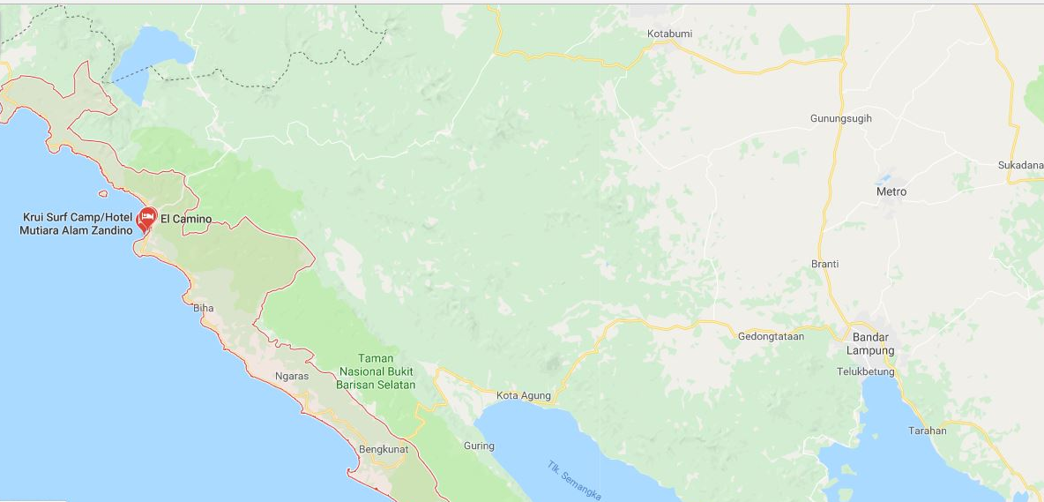
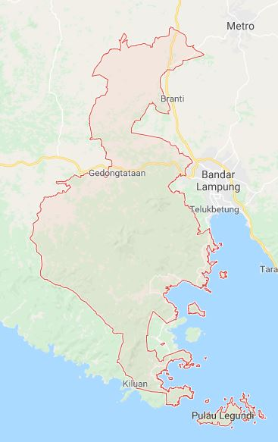
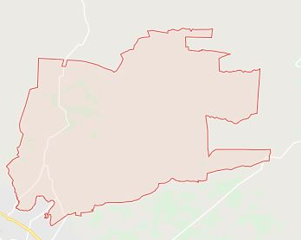
LOKASI KEGIATAN KKN-PPM ITERA 2018
Kec. Jati Agung
Desa Way Hui
Kab. Pesisir Barat
Desa
Kab. Pesawaran
Desa Wiyono

Slide 11
Ruang Lingkup KKN-PPM ITERA
Pemberdayaan Wilayah
Pemberdayaan UKM
Pengembangan SDM
Ekspl. SDA dan Konservasi Lingkungan
Penerapan TTG & Hilirisasi Riset PT.
Pengentasan Kemiskinan & Peningkatan Kesejahteraaan Masyarakat

Slide 12
RUANG LINGKUP
KKN Tematik
KKN Tematik merupakan program KKN yang diselenggarakan di suatu daerah bersifat jangka panjang dan terfokus dalam penyelesaian suatu permasalahan kemasyarakatan atau kebijakan pembangunan.
KKN Tematik → Desa Binaan ITERA/Hilirisasi Riset & Pengabdian
Beberapa tema yang akan diajukan:
Pemberdayaan wilayah, UKM, Pemamfaatan Sumberdaya, Pengembangan SDM, dan Penerapatan Inovasi Tepat Guna

Slide 13
RUANG LINGKUP
KKN Non-Tematik
KKN Non-Tematik merupakan program jangka pendek yang dilakukan pada suatu daerah untuk menyelesaikan permasalahan yang sedang terjadi pada daerah tersebut.
Program KKN Non-Tematik;
Pemberdayaan masyarakat dan pemuda, keluarga mandiri.

Slide 14
Keikutsertaan KKN-PPM 2018 ITERA
Pre-KKN
KKN
Post-KKN
Pendaftaran
Pengelompokan
Pembekalan
Pemberangkatan
Perencanaan
Pemetaan masalah
Penyelesaian masalah
Monitoring
Pelaporan
Evaluasi

Slide 15
Sustainability Development Goal’s (SDG)
Pengentasan kemiskinan dalam bentuk apapun
Pengentasan kelaparan
Kesehatan yang baik & kesejahteraan
Pendidikan berkualitas
Kesetaraan
Air bersih & sanitasi
Energi bersih & terjangkau
Pertumbuhan ekonomi
Industri, inovasi & infrastruktur
Pengurangan kesenjangan
Keberlanjutan kota & komunitas
Produksi dan konsumsi
Iklim
Kehidupan bawah laut
Kehidupan di darat
Institusi peradilan yang kuat
Kemitraan

Slide 16
Bidang Program Kegiatan KKN PPM ITERA
Sarana dan prasarana fisik Desa.
Sumberdaya air
Irigasi
Jalan & Jembatan
Sanitasi
Transportasi dan Pemukiman
Energi
Efisiensi dan peningkatan produksi.
Industri kecil
Pertanian
Perkebunan
Peternakan
Perikanan

Slide 17
Bidang Program Kegiatan KKN PPM ITERA
Bidang sosial budaya.
Koperasi dan pengusaha kecil
Pariwisata
Pembangunan desa
Pendidikan
Kebudayaan
Pemuda & Olahraga
Pemberdayaan Wanita
Keagamaan
Statistik pedesaan
Teknologi Informasi & Komunikasi
Keamanan

Slide 18
Bidang Program Kegiatan KKN PPM ITERA
kesehatan Masyarakat
Ibu hamil
Ibu menyusui dan bayi
Batita dan balita
Kesehatan ibu & Anak
Lansia
Pos kesehatan

Slide 19
EKIVALENSI KEGIATAN KKN PPM ITERA
1 SKS perkuliahan ~ 3 jam belajar (belajar di kelas, tutorial/ PR, dan belajar mandiri.
1 SKS di lapangan ~ 6 – 7 jam kerja per hari.
SKS KKN PPM ~ 2 SKS
Total waktu yang diperlukan peserta = 2 * 6 – 7 jam * 16 (tatap muka) = 192 – 224 jam (± 200 jam)

Slide 20
MACAM PROGRAM KKN PPM ITERA
PROGRAM POKOK (bersifat kelompok dan interdisipliner)
#. harus dilaksanakan oleh setiap mahasiswa KKN PPM dalam kelompok (tingkat desa)
#. mempersiapkan dan melaksanakan minimal 3 program pokok bersifat interdisipliner.
PROGRAM POKOK TAMBAHAN (bersifat individual sesuai bidang ilmu mahasiswa)
#. di luar program pokok dengan minimal 1 program dengan jumlah jam kerja 10% - 25% dari total jam kerja kegiatan.
PROGRAM BANTU (bersifat individual)
#. harus dikerjakan oleh setiap peserta yang bersifat membantu sesama peserta dalam 1 desa, membantu pihak desa atau masyarakat setempat. Total jam kerja 10 – 25% dari total jam kerja kegiatan.

Slide 21
Perhitungan Jam Kerja KKN
Program Pokok (minimal 50%) * 200 jam = 100 jam
Program Pokok Tambahan (maksimal 25%) * 200 jam = 50 jam
Program Bantu (maksimal 50%) * 200 jam = 50 jam

Slide 22
PERATURAN KKN - ITERA
3

Slide 23
TATA TERTIB KKN ITERA – 2018 (PEMBEKALAN)
Peserta KKN-PPM wajib mengikuti semua kegiatan pembekalan.
Presensi wajib ditandatangani oleh peserta selama kegiatan pembekalan.
Peserta wajib menjaga ketertiban, berpakaian sopan dan rapi, bersepatu, dan tenang.
Panitia berhak menegur, mencatat atau mengeluarkan peserta yang mengganggu kelancaran kegiatan
Peserta wajib mengikuti konsolidasi dengan Dosen Pembimbing Lapangan (DPL) secara penuh.
Konsolidasi dengan DPL dapat menjadi salah satu komponen penilaian dalam mata kuliah KKN.
Pada masa pembekalan, peserta akan diminta untuk menyusun program kerjanya secara umum untuk nantinya dipresentasikan ke setiap DPL.

Slide 24
TATA TERTIB KKN ITERA – 2018 (KEGIATAN)
Menjaga nama baik ITERA.
Mengikuti seluruh prosesi penerjunan dan penarikan sesuai dengan jadwal yang telah ditetapkan.
Menetap di lokasi kerja KKN. Mahasiswa peserta KKN-PPM berhak meninggalkan lokasi kerja KKN PPM, dengan ketentuan sebagai berikut:
menggunakan Surat Ijin Meninggalkan Lokasi, ditandatangani oleh rekan & diketahui oleh ketua kelompok.
Surat Ijin Meninggalkan Lokasi berlaku maksimal 2 x 24 jam secara berurutan dengan total waktu izin selama waktu pelaksanaan tugas maksimal 5 x 24 jam.
Dalam hal khusus, ijin meninggalkan lokasi kerja hanya diberikan oleh DPL dengan diketahui oleh ketua Divisi Diklat, Operasional, dan Monitoring.
Melaksanakan tugas-tugas KKN-PPM dengan penuh rasa tanggungjawab dan dedikasi yang tinggi
Menghayati dan menyesuaikan diri dengan kehidupan di lokasi kerja KKN-PPM ITERA.

Slide 25
TATA TERTIB KKN ITERA – 2018 (KEGIATAN)
Membina kerjasama dengan sesama mahasiswa, masyarakat, instansi/ dinas Pemerintah dan pihak-pihak yang terkait.
Menjaga kelengkapan dan keutuhan semua atribut mahasiswa KKN-PPM ITERA (Topi, Kaos, Kartu Tanda Pengenal Mahasiswa KKN, Surat Izin Meninggalkan Lokasi). Atribut tersebut tidak boleh hilang atau diberikan/dipindahtangankan kepada orang lain. Kehilangan salah satu atribut, harus segera dilaporkan ke DPL dengan membawa Surat Keterangan dari kepolisian setempat.
Menjaga seluruh barang/ harta pribadi yang dibawa ke lokasi KKN-PPM. segala kerusakan dan kehilangan barang/ harta pribadi di lokasi menjadi tanggung jawab masing-masing mahasiswa.
Mengikuti seluruh rangkaian monitoring yang dilakukan oleh DPL selama pelaksanaan KKN-PPM.

Slide 26
LARANGAN SELAMA KEGIATAN KKN PPM ITERA
Melakukan perbuatan yang mencemarkan nama baik ITERA
Melakukan kegiatan politik praktis, unjuk rasa, ikut campur tangan dalam Pilkada dan atau Pilkades, serta melakukan tindakan asusila.
Melakukan perbuatan dan kegiatan yang melanggar hukum secara langsung maupun tidak langsung
Membawa/ menggunakan kendaraan roda empat (mobil) dan atau barang mewah lainnya.
Membawa keluarga atau teman ikut menginap di pondokan tanpa ijin dari DPL.
Menggunakan wewenang/ pangkat/ jabatan di luar status peserta KKN-PPM.
Membuat atau menggunakan stempel dan kop surat yang mengatasnamakan Tim Pengelola KKN PPM ITERA.
Mencari sponsor bantuan tanpa sepengetahuan Ketua tim Pengelola KKN-PPM ITERA.

Slide 27
SANKSI
Peringatan 1
Peringatan 2
Peringatan 3

Slide 28
PERINGATAN 1
Tidak mengikuti kegiatan konsolidasi dengan DPL secara penuh ketika pembekalan.
Tidak mengisi lembar rencana program kerja secara kolektif.
Tidak melakukan presensi atau melakukan kecurangan terhadap presensi.
Meninggalkan lokasi tanpa izin tanpa sepengetahuan rekan kerja satu kelompok selama kurang dari 24 jam.
Tidak mengisi surat izin meninggalkan lokasi dengan lengkap dan tanpa tanda tangan dari rekan kerja dan diketahui ketua kelompok.
Tidak menggunakan salah satu atribut ketika pelaksanaan program kerja.
Tidak mengikuti prosesi pelepasan (keberangkatan) atau penarikan tanpa izin.

Slide 29
PERINGATAN 2
Mengulang melakukan pelanggaran tata tertib setelah mendapatkan peringatan 1.
Tidak dapat menghayati dan bersosialisasi dengan rekan peserta lainnya, masyarakat, serta perangkat wilayah lokasi KKN PPM ITERA berlangsung berdasarkan penilaian dari DPL, rekan kerja (ketua kelompok), dan masyarakat.
Membawa kendaraan roda empat atau benda mewah.
Meninggalkan lokasi tanpa izin selama lebih dari 1x24 jam sampai 2x24 jam.
Membawa keluarga, kerabat, dan teman tinggal di lokasi KKN tanpa sepengetahuan DPL dan Ketua Divisi Diklat, Operasional dan Monitoring Tim pengelola KKN PPM ITERA.
Tidak dapat bekerja sama dengan rekan peserta, masyarakat, dan instansi yang terkait dengan program KKN PPM ITERA.
Catatan: Peringatan 1 dan 2 dapat diberikan oleh DPL dengan diketahui oleh Ketua Divisi Diklat Operasional dan Monitoring Tim Pengelola KKN PPM ITERA. Peringatan 1 dan 2 akan mempengaruhi nilai akhir dari KKN peserta.

Slide 30
PERINGATAN 3
Mengulangi kesalahan yang sama setelah mendapatkan peringatan 2.
Melakukan perbuatan yang mencemarkan nama baik ITERA.
Meninggalkan lokasi KKN-PPM ITERA lebih dari 5x24 jam selama waktu pelaksanaan KKN-PPM ITERA
Melakukan tindakan yang dikategorikan sebagai perbuatan asusila, melanggar hukum, dll
Melakukan tindakan pemalsuan/ penipuan administratif antara lain:
# Pemalsuan tanda tangan pada surat izin # Pemalsuan atau penipuan identitas # Pemalsuan stempel dan kop surat Tim Pengelola KKN PPM ITERA dan LP3 ITERA
Catatan: peringatan 3 diterima oleh peserta setelah DPL berkoordinasi dengan tim DOM dan tim Pengelola KKN PPM ITERA dan setelah dilakukan sidang oleh peserta yang dihadiri oleh ketua kelompok atau rekan kerja, DPL, dan Tim DOM, dan Tim Pengelola KKN-PPM ITERA. Konsekuensi dari peringatan 3 adalah peserta ditarik dari lokasi KKN-PPM ITERA sehingga otomatis nilai akhir mata kuliah KKN yang bersangkutan akan E.

Slide 31
TERIMA KASIH!
Q & A Session

Slide 32
CREDITS
Special thanks to all the people who made and released these awesome resources for free:
Presentation template by SlidesCarnival
Photographs by Startup Stock Photos

Slide 33
SlidesCarnival icons are editable shapes.
This means that you can:
Resize them without losing quality.
Change line color, width and style.
Isn’t that nice? :)
Examples:

